Slide 1

AEMINOX (Acero inoxidables)
INTEGRANTES:
Amaya Urrego Duván Camilo
Beltrán Mora María Alejandra
Sánchez Pineda Natalia
Agudelo García Angie Esmeralda
Suarez Cuellar Sindy Caterine

Slide 2
ÍNDICE
1. TITULO
2. PLANTEAMIENTO DEL PROBLEMA
3. JUSTIFICACION
4. DELIMITACIÓN
5. ALCANCE
6. OBJETIVO GENERAL
7. OBJETIVOS ESPECIFICOS
8. INSTRUMENTOS DE RECOLECCION
9. MAPA DE PROCESO
10. REQUERIMIENTOS
10.1. FUNCIONALES
10.2. NO FUNCIONAL
11. DIAGRAMAS BPMN
11.1.
11.2.
12. DIAGRAMA CASOS DE USO
13. CASOS DE USO EXTENDIDOS

Slide 3
SISTEMA GESTION DE INVENTARIO DE LA EMPRESA AEMINOX.

Slide 4
PLANTEAMIENTO DEL PROBLEMA
La empresa AEMINOX se dedica a realizar artículos en acero inoxidable, proceso de instalaciones y adecuaciones. La empresa realiza servicios de terminación de acabado en diferentes tipos de edificaciones.
Cuenta con contactos en manufactura y metales primarios con convenios para la prestación de servicios a nivel nacional.
La empresa se destaca principalmente en creación y distribución de materia prima para la elaboración de los artículos que comercializa. En el caso del inventario se realiza actualmente de manera manual, el proceso que actualmente están llevando ha tenido como consecuencia las negociaciones con proveedores que han generado demoras en tiempos de respuesta de las solicitudes de los clientes debido a que por organización del material y la administración del inventario se generan esas consecuencias.

Slide 5
JUSTIFICACIÓN
El proyecto va dirigido especialmente para la mayor facilidad en la gestión del inventario; este proyecto desea colaborar al personal del inventario ya que la compañía se encuentra en una etapa de cambio donde la realización y organización de manejo del área, es muy importante para el negocio ya que mediante la situación planteada se establece un programa en donde se pueda visualizar detalladamente la materia prima, herramientas y en cuanto a los recursos que tienen la compañía y los procesos que requieren.

Slide 6
Este proyecto se realizará en un periodo de 5 trimestres que comprende desde abril del 2019 hasta agosto del 2020. La delimitación geográfica es la empresa AEMINOX del barrio Gaitán Cortes.
DELIMITACIÓN

Slide 7
El alcance de este sistema va dirigido a la empresa AEMINOX, sobre esta empresa se trabajará el proceso de inventario ya que es el problema que se identifico atreves de ciertas entrevistas
ALCANCE

Slide 8
Generar un sistema de información que facilite a la empresa a llevar una mejor gestión sus recursos para una optimización en los procesos que se llevan a cabo dentro de la empresa.
OBJETIVO GENERAL

Slide 9
Facilitar la organización los datos que se ingresan a la empresa atreves del aplicativo
Gestionar los recursos de la empresa AEMINOX dándole un modelo de organización a la empresa.
Permitir un fácil acceso al aplicativo para una mayor eficacia al momento de la gestión de inventario de la empresa AEMINOX.
OBJETIVOS ESPECIFICOS

Slide 10
INSTRUMENTOS DE RECOLECCIÓN DE DATOS
En el levantamiento se obtuvo una entrevista para definición del proyecto.
Para el levantamiento de información se obtuvo como estrategia la técnica de observación.

Slide 11
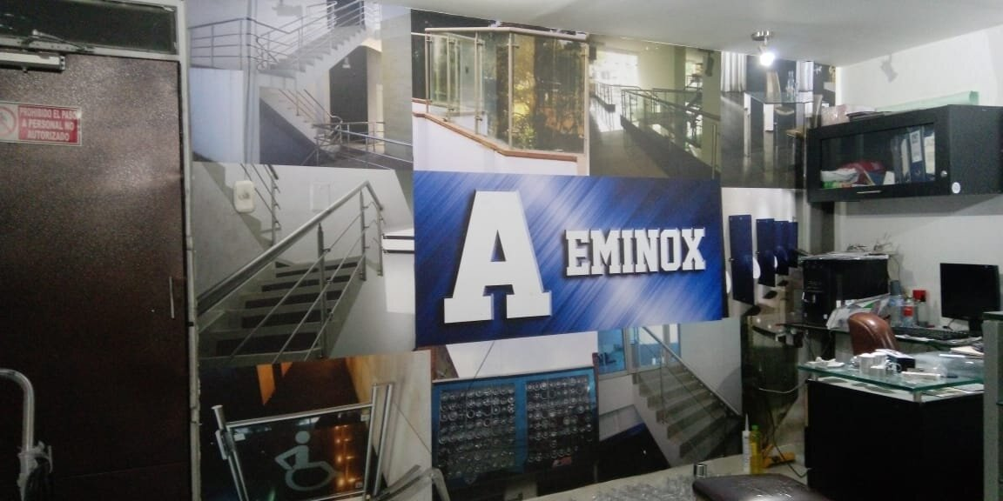

Slide 12
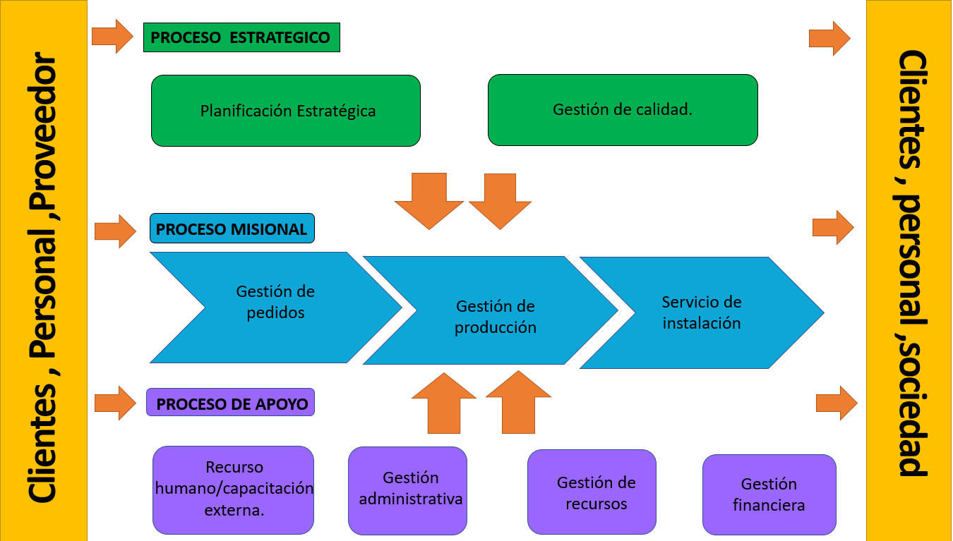
MAPA DE PROCESOS

Slide 13
→ RF-001: El sistema permitirá el registro a los usuarios que van a utilizar la plataforma.
→ RF-002: El sistema permitirá el acceso a los usuarios registrados.
→ RF-003: A cada registro en la plataforma del inventario, debe estar identificado.
→ RF:004: El sistema permitirá el envío de notificaciones de la disponibilidad de los materiales al proveedor para solicitud de compra.
→ RF-005: El sistema debe permitir generar controles sobre lo materiales existentes.
→ RF-006: El sistema debe permitir al personal la creación de categorías para la clasificación de los productos en él inventario.
REQUERIMIENTOS FUNCIONALES

Slide 14
→ RNF-001: El sistema debe de funcionar correctamente a un cierto número de usuarios.
→ RNF-002: El sistema deberá mantener un cierto nivel en el rendimiento en casos de fallos del software.
→ RNF-003: El sistema debe proporcionar mensajes y notificaciones de error que sean informativos y orientados a usuario final.
→ RNF-004: Los permisos de acceso al sistema podrán ser cambiados solamente por el administrador.
→ RNF-005: El sistema debe asegurar que los datos estén protegidos del acceso no autorizado.
REQUERIMIENTOS NO FUNCIONALES

Slide 16
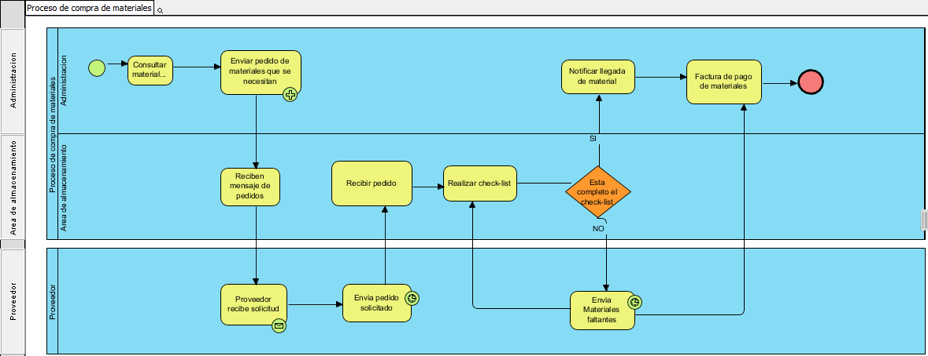

Slide 17
